Slide 1

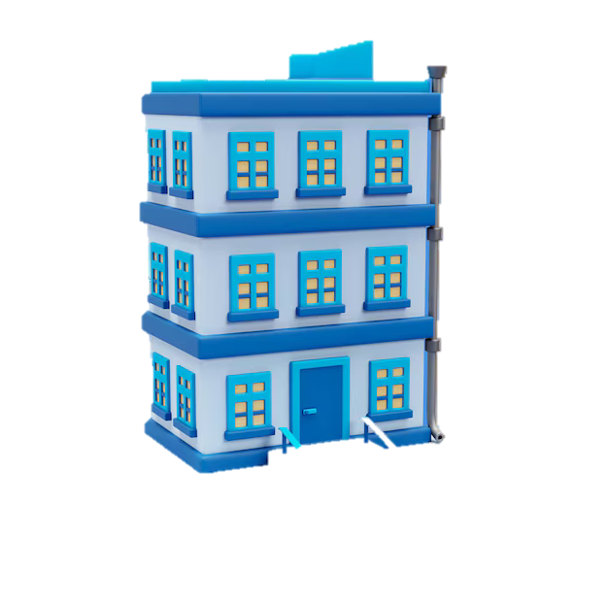


Slide 2

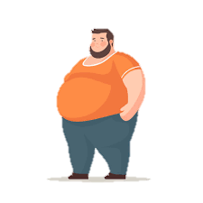

Pase adelante …¡
Toc toc puedo entrar

